Slide 1

ACLs

Slide 2
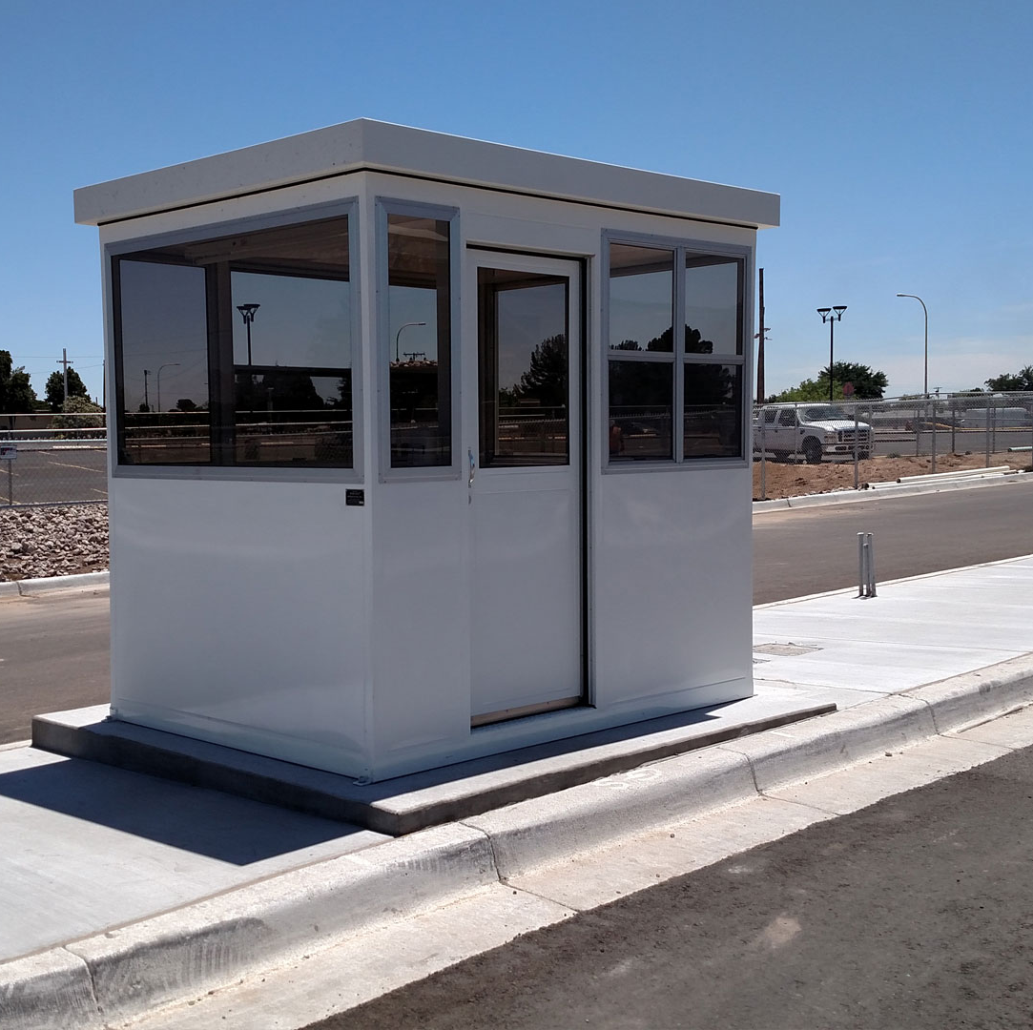
Listas de acceso
Nos permiten determinar el tráfico interesante y bloquear/permitir a partir de esto
Parecido a if-elif-else, solo uno puede ser verdad.
Dos tipos
Standard (Fuente)
Extendidos (Fuente-Destino)

Slide 3

Nomenclatura Access List Standard
Access-list <número> [permit|deny] [any|host <ip>|<ip> <wildcard>]
Access-list 1 deny host 10.0.0.15
Access-list 1 permit any
Access-list 1 permit 10.0.30.0 0.0.0.255

Slide 4
Wildcards
Todos los bits que pueden cambiar y ser considerados
IP: 10.0.32.0/19
Máscara de red: 255.255.224.0
Wildcard: 0.0.31.255
Forma fácil de calcularlo:
255-máscara
 | Octeto 1 | Octeto 2 | Octeto 3 | Octeto 4
IP | 00001010 | 00000000 | 00100000 | 00000000
Mascara de red | 11111111 | 11111111 | 11100000 | 00000000
Wildcard | 00000000 | 00000000 | 00011111 | 11111111

Slide 5
Nomenclatura ACL Extendida
Access-list
<numero>
[permit|deny|remark]
[ip|tcp|udp|eigrp|icmp]
[any|host <ip>|<ip> <wildcard>]
{eq [#puerto|servicio]}
[any|host <ip>|<ip> <wildcard>]
{eq [#puerto|servicio]}

Slide 6

Otros usos
Access lists con nombre
Permits, deny, etc
Agregando en interfaz
Ip access-group [número|nombre] [in|out]
Agregando en linea
Access-class [número|nombre] in
Ip access-list [standard|extended] nombre

